Slide 1

Xin chào tất cả các con!

Slide 2

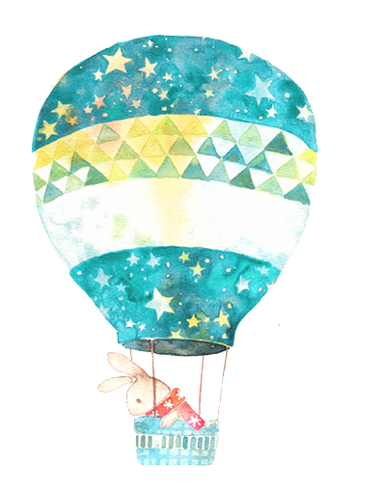
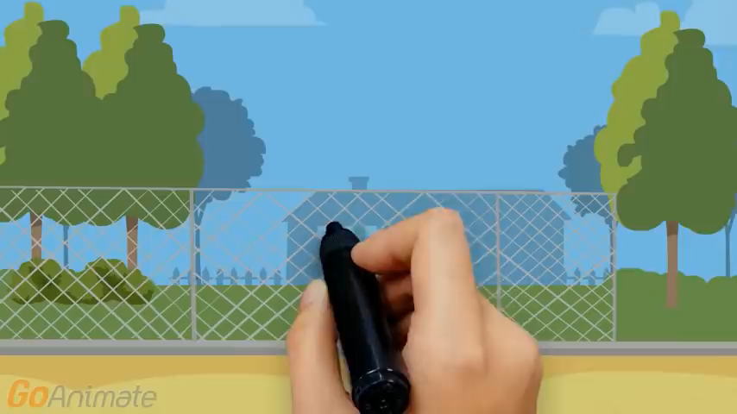

KHỞI ĐỘNG

Slide 3


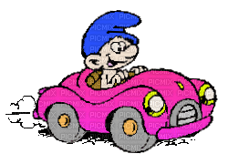

VƯỢT CHƯỚNG
NGẠI VẬT

Slide 4

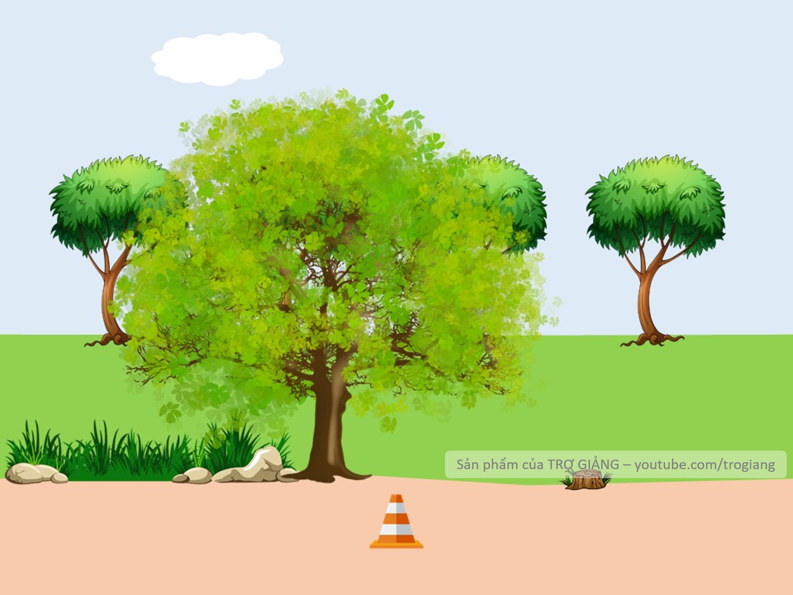
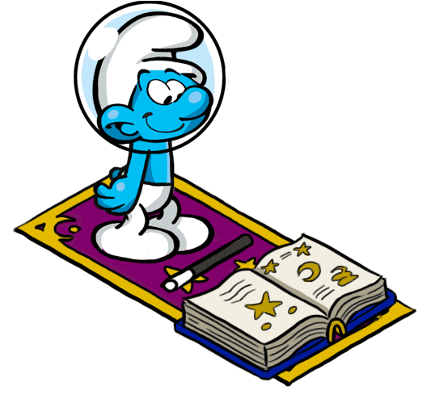


13 – 6 = ?
7
Không trả lời được thì mình giúp cho để qua vòng nhé!
2 Chân

Slide 5
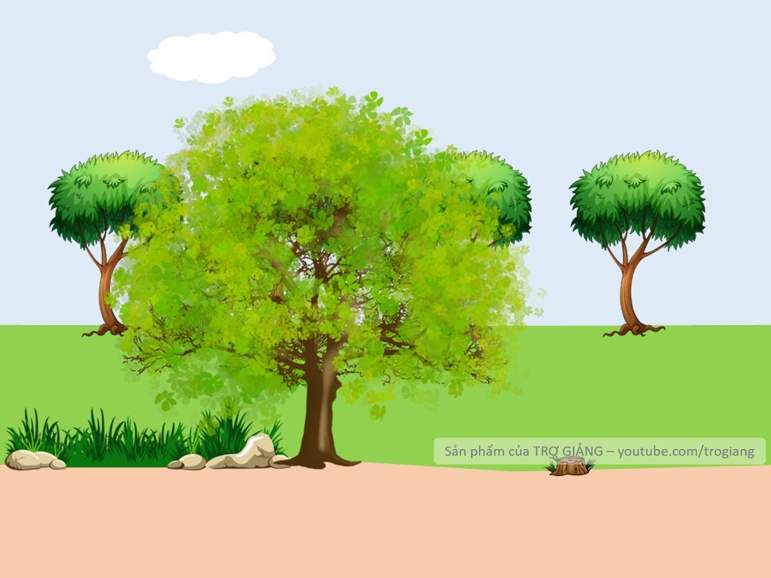


16 – 8 =?
8
Không trả lời được thì mình giúp cho để qua vòng nhé!
Đáp án số 2

Slide 6
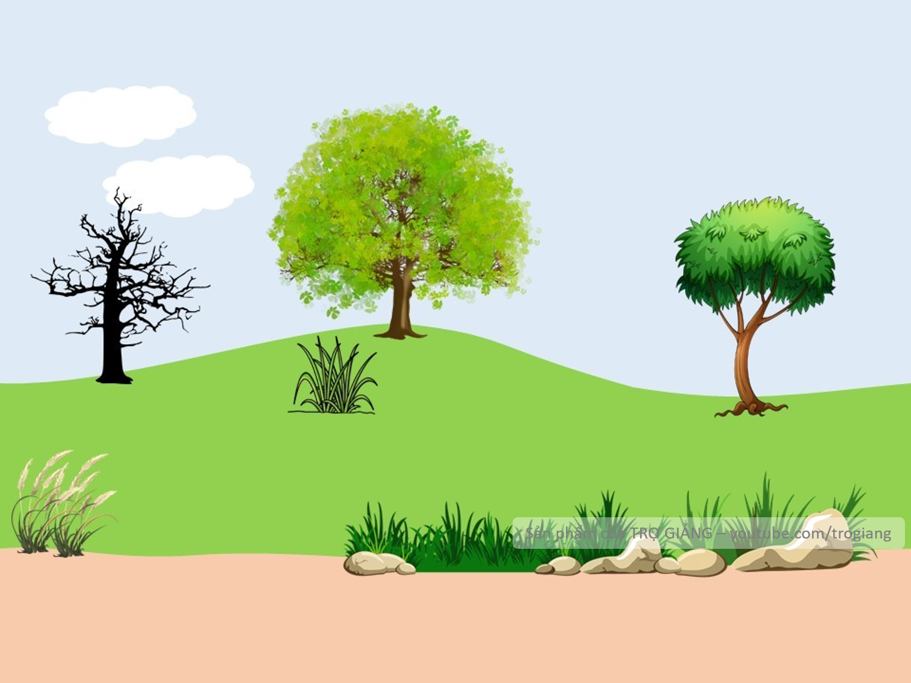



Hoa có 14 thuyền giấy, Hà có 5 thuyền giấy. Hỏi Hà ít hơn Hoa mấy thuyền giấy ?
9 thuyền giấy
Không trả lời được thì mình giúp cho để qua vòng nhé!
Đáp án số 3

Slide 7
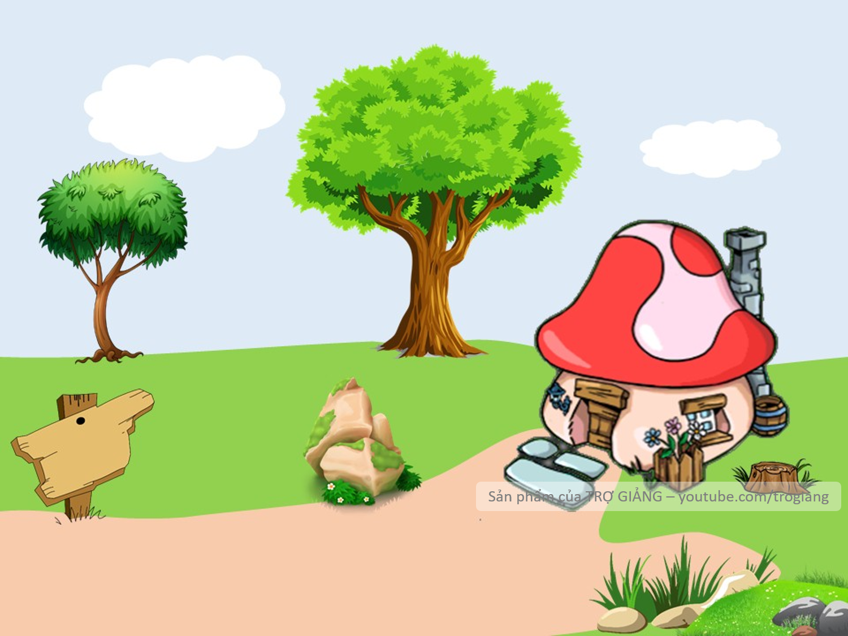



Lớp 2E có 15 bạn nam, số bạn nữ nhiều hơn số bạn nam 3 bạn. Hỏi lớp 2E có bao nhiêu bạn nữ?
18 bạn nữ
CHÀO MỪNG TÍ XÌ TRUM VỀ NHÀ
Không trả lời được thì mình giúp cho để qua vòng nhé!
Đáp án số 5

Slide 8


















Bài 13:
Bài toán về nhiều hơn,
ít hơn một số đơn vị
Notes:
Bài giảng được thiết kế bởi: Phạm Duyên

Slide 9
Tiết 2

Slide 10

Chủ nhật ngày 24 tháng 10 năm 2021
Toán
Bài toán về ít hơn một số đơn vị

Slide 11
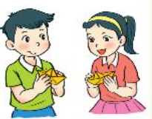
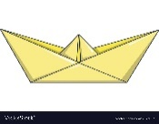
Giải bài toán về ít hơn một số đơn vị
Mai gấp được 8 cái thuyền, Nam gấp được ít hơn Mai 2 cái.
Hỏi Nam gấp được mấy cái thuyền?
8
Bài giải
Số thuyền Nam gấp được là:
8 – 2 = 6 (cái)
Đáp số: 6 cái thuyền.
Mai:
Ít hơn 2
Nam:
?

Slide 12
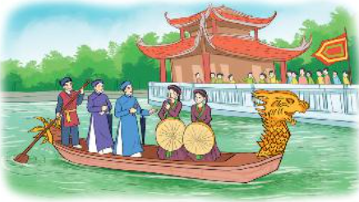
Trong hội thi hát quan họ, thôn Thượng tham gia 9 tiết mục, thôn Hạ tham gia ít hơn thôn Thượng 3 tiết mục. Hỏi thôn Hạ tham gia bao nhiêu tiết mục?
Bài giải
Số tiết mục thôn Hạ tham gia là:
(tiết mục)
Đáp số: tiết mục.
Tóm tắt
Thôn Thượng: 9 tiết mục
Thôn Hạ ít hơn thôn Thượng: 3 tiết mục
Thôn Hạ: … tiết mục?
- =
?
?
?
9
3
6
?
6

Slide 13

LUYỆN TẬP

Slide 14
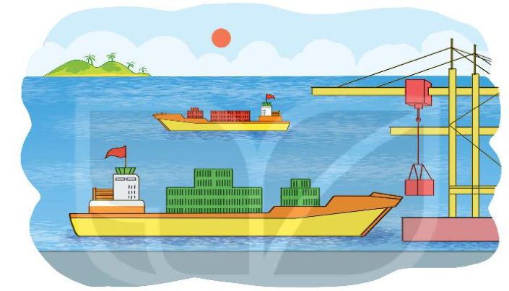
1
Giải bài toán theo tóm tắt sau:
Tóm tắt
Tàu thứ nhất: 20 thùng hàng
Tàu thứ hai nhiều hơn tàu thứ nhất: 8 thùng hàng
Tàu thứ hai: … thùng hàng?
Bài giải
Số thùng hàng tàu thứ hai có là:
20 + 8 = 28 (thùng hàng)
Đáp số: 28 thùng hàng.

Slide 15
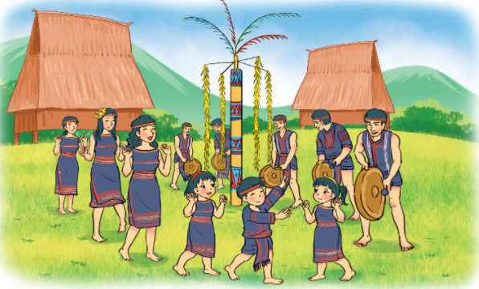
2
Trong ngày hội cồng chiêng, đội Một có 11 người tham gia, đội Hai có số người tham gia ít hơn đội Một là 4 người. Hỏi đội Hai có bao nhiêu người tham gia ngày hội?
Tóm tắt
Đội Một: 11 người
Đội Hai ít hơn đội Một: 4 người
Đội Hai: … người?
Bài giải
Số người tham gia của đội Hai là:
11 – 4 = 7 (người)
Đáp số: 7 người.

Slide 16

CHÀO TẠM BIỆT

